Slide 1
计算机组成与体系结构
Computer Organization and Architecture
天津大学智能与计算学部
计算机科学与技术学院

Slide 2
第三章：处理器
Chapter 3: Processor
流水线基本概念
MiniMIPS32处理器的整体结构和设计方法
经典五级流水线的设计与实现
指令相关（冒险）及解决办法
异常处理

Slide 3
流水线中的指令相关

Slide 4
指令相关的定义
Definition of Instruction Dependency
所谓“相关”是指在一段程序的邻近指令之间存在某种关系，这种关系造成流水线中的某些指令无法在指定的时钟周期被执行（冒险），影响指令在时间上的重叠执行，使得流水线吞吐率和加速比的下降，是制约流水线性能的重要原因之一。
流水线主要包含三种相关：
结构相关（Structural Dependency）
数据相关（Data Dependency）
控制相关（Control Dependence）
Notes:
相关指程序指令间的关系，与底层CPU微结构没有关系
冒险是由相关造成流水线无法正常运行的现象，与底层CPU微结构直接相关

Slide 5
结构相关
Structure Dependency
结构相关是指流水线中多条指令在同一时钟周期内争用同一个功能部件，从而发生冲突，造成指令无法继续执行。
比如，数据和指令保存在同一存储器（冯诺依曼计算机结构）
消除结构相关常见的办法就是设置多个功能部件，比如设置两个存储器分别保存指令和数据，这就是哈佛结构，也是MiniMIPS32处理器所采用的结构。
后续主要讨论数据相关和控制相关。
Notes:
流水线以时间重叠方式执行指令，并且每个时钟周期均要取指

Slide 6
数据相关
Notes:
下面我们将讲解本节两个重点内容之一，数据相关

Slide 7
数据相关
Data Dependency
数据相关是指在流水线中，如果某一条指令必须等前面指令的运行结果，才能继续执行，那么指令间就存在数据相关。
寄存器和数据存储器都存在数据相关
对于MiniMIPS32（单发射顺序CPU，数据存储器为单端口）而言，数据相关仅仅考虑寄存器中的数据。
Notes:
生产者-消费者需要中间媒介，就是数据存放在什么地方呢？必须保证相关指令的正确执行
单发射：每个时钟周期只将一条指令送入流水线
顺序：指令执行指令顺序和指令在程序中的顺序一致
两条访存指令的前后顺序确保了进入MEM阶段的前后顺序，因此，如果前面是一条存储指令，后面的加载指令必须等存储指令执行完之后才能执行，因此数据存储器的相关不会造成流水线冒险

Slide 8
数据相关的分类
Classification of Data Dependency
写后读相关（Read after Write，RAW）：指令j需要i的计算结果，但在流水线中，j可能在i写入结果前对保存该结果的寄存器进行读操作，从而读取错误的数据。
读后写相关（Write after Read，WAR）：指令j在指令i读取某个寄存器之前对该寄存器进行了写操作，导致指令i读取了已经进行了写操作的数据，从而发生错误。
写后写相关（Write after Write，WAW）：指令i和j对相同的寄存器进行写操作，如果在流水线中，指令j先于指令i完成了对寄存器的写操作，从而导致最终寄存器中存放的是指令i的结果，而不是指令j的结果，发生写入顺序的错误。
假设指令i先于指令j进入流水线
Notes:
假设可能存在相关的两条指令为i和j，i先于j进入流水线，根据读写相同寄存器的先后顺序将数据相关分为三类

Slide 9
问题1：下列程序存在哪些数据相关？
数据相关的分类
Classification of Data Dependency
问题2：MiniMIPS32处理器中哪些相关不会产生流水线冒险？
i1: sub $s0, $t0, $t1
i2: and $a0, $s0, $s1
i3: or $t0, $s0, $v0
i4: add $t0, $t0, $s1
i1和i2之间对于寄存器$s0存在RAW
i3和i4之间对于寄存器$t0存在RAW
i1和i3之间对于寄存器$s0存在RAW
i3和i4之间对于寄存器$t0存在WAW
i1和i3之间对于寄存器$t0存在WAR
i1和i4之间对于寄存器$t0存在WAR
Notes:
确定相关的方法：依次查看每条指令是否与后续指令具有相同编号的寄存器，并且相同编号的寄存器不同时为读
目前MiniMIPS32处理器的微结构可以保证具有哪几种相关性的指令可以正确？

Slide 10
MiniMIPS32处理器中的RAW相关
RAW Dependency in MiniMIPS32 Processor
通用处理器
HILO处理器
都存在数据相关

Slide 11
通用寄存器的RAW相关
RAW Dependency of GPRs
通用寄存器的读取发生在译码阶段
Notes:
到第5条指令的时候，数据已经写回，可以获得正确数据，数据相关不会产生流水线冒险

Slide 12
HILO寄存器的RAW相关
RAW Dependency of HILO Reg.
HILO寄存器的读取发生在执行阶段

Slide 13
数据冒险的解决办法
Notes:
解决办法的原则：KISS，先完善再完美。因此解决数据相关所带来的问题可以分为两个层次：先确保功能正确，再实现性能优化（理想流水线），请大家思考最简单的办法，即先不管性能，先满足功能
之所以数据相关会产生冒险的原因是：后续指令读取操作数太早，

Slide 14
插入暂停周期
Insert Bubbles
LUI $t0, 0x1234
NOP
NOP
NOP
ORI $s0, $t0, 0xABCD
存在的问题：造成流水线的停顿，减低了流水线的运行效率

Slide 15
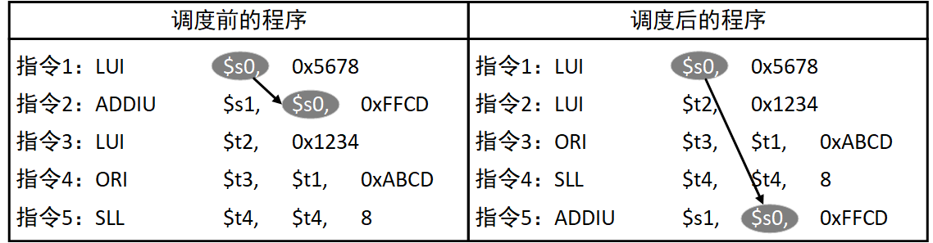
依靠编译器协助
Assist with Compiler
指令调度
存在的问题：编译器需要特别设计；并不是每次都可以找到无关指令调度
Notes:
我们再来看一下数据相关是因为写回阶段过晚，后续指令在译码的时候，实际上运行结果已经在执行阶段得到了，我们是否可以考虑把已经算出的结果送回到所需的地方？

Slide 16
数据转发（旁路）
Data Forward（Bypass）

Slide 17
MiniMIPS32处理器的设计
（支持数据转发）
Notes:
现在我们一起来看一下如何修改MiniMIPS32处理器微架构的设计，使其支持定向前推

Slide 18
数据转发所需完成的任务
Tasks of Data Forward
任务一：判断当前指令是否与之前指令存在数据相关。
任务二：如果存在，则需要将流水线中尚未写回寄存器的数据定向前推至相关指令处，使得该指令获得正确数据。
Notes:
也就是前推路径的起点和终点

Slide 19
在何处判断是否存在数据相关？
经典五级流水线数据通路
Classic 5-stage Pipeline Datapath
转发路径的起点和终点在哪里？
Notes:
在需要获取操作数的地方判断，此时才能及时确定操作数的最新值·，因此，相关性判断可在两个地方：1. 译码阶段源操作数的生成逻辑；2. ALU的数据输入处 都可以
容易出错的地方：不能将ALU输出直接前推至ALU的输入，原因是组合逻辑出现环路。按照数字电路设计规则环路上必须插入寄存器截断，否则产生电路震荡
下一页再提为什么需要前推目的寄存器索引和写使能

Slide 20
SKIP
通用寄存器
判断是否存在数据相关的规则是什么？
是否还有其他处理方法？
如何确定操作数选择信号的取值？
src1
src2
Notes:
现在我们已经确定了在译码阶段确定相关性，然后将数据分别从EXE、MEM和WB前堆至ID。接着我们就来具体看一下判断相关性的规则以及到底要前堆哪些信息。
首先，我们看一下译码-执行相关。首先要从EXE获取指令运行结果，但只前推这个数据就可以了吗？是否使用这个数据的前提是ID和EXE当前是否写后读相关，是否RAW，需要知道EXE中的指令是不是要写寄存器，写哪个寄存器，因此，除了数据我们还需要前推写时能和目的寄存器的索引。其中，数据前推至操作数多路选择器，写使能和目的地址前堆到DCU，由DCU实现相关性判断。访存阶段同理。为了进行相关性判断，还需将rs和rt送入DCU
写回阶段由于已经送回GPRF，所以直接由GPRF判断即可

Slide 21
判断通用寄存器数据相关的规则
Rules to Decide the Data Dependency of GPRs
如果对于寄存器读端口1存在译码-执行相关，则满足条件：
(exe2id_wreg == TRUE) && (exe2id_wa == rs) && (rs != 0)
如果对于寄存器读端口2存在译码-执行相关，则满足条件：
(exe2id_wreg == TRUE) && (exe2id_wa == rt) && (rt != 0)
如果对于寄存器读端口1存在译码-访存相关，则满足条件：
(mem2id_wreg == TRUE) && (mem2id_wa == rs) && (rs != 0)
如果对于寄存器读端口2存在译码-访存相关，则满足条件：
(mem2id_wreg == TRUE) && (mem2id_wa == rt) && (rt != 0)
Notes:
(exe2id_wreg == TRUE) && (rreg1 == TRUE) && (exe2id_wa == rs)，读使能可以不需要

Slide 22
判断通用寄存器数据相关的规则
Rules to Decide the Data Dependency of GPRs
对于译码-写回相关，可在寄存器堆的内部进行数据相关性判断。根据判断结果，决定是将寄存器中的值通过寄存器读数据端口rd1或rd2进行输出，还是将从写回阶段前推的数据通过寄存器读数据端口rd1或rd2进行输出。判断规则如下：
寄存器读端口1：(we == TRUE) && (wa == rs) && (rs != 0)
寄存器读端口2：(we == TRUE) && (wa == rt) && (rt != 0)
BACK

Slide 23
源操作1选择信号的真值表
Truth Table of Src1 Selection Signal
源操作数src1的来源 | 选择信号
 | shift | fwrd1[1 : 0]
sa | 1 | XX
rd1 | 0 | 00
exe2id_wd | 0 | 01
mem2id_wd | 0 | 10

Slide 24
源操作2选择信号的真值表
Truth Table of Src2 Selection Signal
源操作数src2的来源 | 选择信号
 | immsel | fwrd2[1 : 0]
imm | 1 | XX
rd2 | 0 | 00
exe2id_wd | 0 | 01
mem2id_wd | 0 | 10
BACK

Slide 25
HILO寄存器
判断是否存在数据相关的规则是什么？

Slide 26
判断HILO寄存器数据相关的规则
Rules to Decide the Data Dependency of HILO Reg.
如果mem2exe_whilo==TRUE，即访存阶段指令要写HILO寄存器，则多路选择器选择从访存阶段定向前推的mem2exe_hilo作为HILO寄存器的最新值。
如果wb2exe_whilo == TRUE，即写回阶段的指令要写HILO寄存器，则多路选择器选择从写回阶段定向前推的wb2exe_hilo作为HILO寄存器的最新值。
如果(mem2exe_whilo == FLASE) && (wb2exe_whilo == FLASE)，即访存阶段和写回阶段的指令都不对HILO寄存器进行写操作，则多路选择器选择当前HILO寄存器的值作为最新值。

Slide 27
难点1：多组转发数据的选择
Issue 1：Selection of Multiple Forward Data
译码-写回相关
i1: add $s0, $s0, $t0
i2: add $s0, $s0, $t1
i3: add $s0, $s0, $t2
i4: add $s0, $s0, $t3
译码-访存相关
译码-执行相关
优先级：执行阶段 > 访存阶段 > 写回阶段
Notes:
前三条指令和第四条指令都有写后读相关，包括…..，也就是说i4指令在译码的时候，会有三组数据分别从执行、访存和写回三个阶段前推回来，我们应该选哪一个？
选择最后更新的

Slide 28
难点2：加载相关
Issue 2：Load Dependency
Notes:
什么是数据相关：一共三种，但对我们目前的流水线造成影响的只有一种RAW相关
解决RAW相关对流水线带来的负面影响的方法又有很多，最高效的就是前推，它将流水线中已经计算出的指令结果及时前推回译码阶段，从而使后续指令获得最新数据，从而解决了RAW带来的流水线停顿的问题
判断相关的规则：后续指令写寄存器，并且写入寄存器的索引和译码阶段读寄存器的索引一致。对于前推回来的数据一定要最新值
当然，前推也不是所有RAW都能解决，比如。。。

Slide 29
控制相关

Slide 30
控制相关
Control Dependency
控制相关是一种由转移指令引起的相关。当执行转移指令时，依据对转移条件的判断，处理器可能会顺序取下一条指令（即PC = PC + 4）；也可能会转移到新的目标地址取指令（即PC = target_addr）。由于微处理器每个时钟周期都会顺序取出一条指令，则在转移发生之前，转移指令之后的若干条指令已经被取到流水线中。此时，如果发生转移，则将造成转移指令之后进入流水线的那些指令是不应该被执行的，从而使程序运行发生错误。

Slide 31
控制相关
Control Dependency

Slide 32
控制冒险的解决办法

Slide 33
方法1：暂停/排空流水线
Method 1: Halt/Flush Pipeline
存在的问题：带来两个时钟周期的浪费，降低了流水线的性能，特别是流水线深度越深，造成的影响越明显

Slide 34
方法2：译码阶段判断分支条件
Method 2: Branch Decision in Decode Stage
存在的问题：仍然会造成1个时钟周期的浪费，能否进一步减少由于控制相关给流水线性能带来的负面影响呢？

Slide 35
方法3：延迟转移
Method 3: Delay Branch
这是一种通过编译器辅助的流水线优化技术。
延迟转移规定转移指令（第i条）的后续一条指令（第i+1条）所在的位置称为“分支延迟槽”，简称“延迟槽（delay slot）”。编译器在进行指令调度的时候，选择某条指令位于延迟槽中，使得无论转移成功与否流水线都会执行这条指令。
这条位于延迟槽中的指令被称为“延迟指令”。
Notes:
延迟槽指令不会影响程序运行结果

Slide 36
方法3：延迟转移
Method 3: Delay Branch
没有发生转移
发生转移
本质上，延迟转移技术就是在逻辑上“延长”了转移指令的执行时间

Slide 37
延迟指令的选取
Selection of Delay Instruction
首选
多用于循环分支
ADD $s1, $s2, $s3
if $s2 == 0 then
SUB $t4, $t5, $t6
ADD $s1, $s2, $s3
if $s1 == 0 then
ADD $s1, $s2, $s3
if $s1 == 0 then
延迟槽
延迟槽
延迟槽
SUB $t4, $t5, $t6
从前调度
从目标处调度
从不发生转移处调度
if $s2 == 0 then
ADD $s1, $s2, $s3
if $s1 == 0 then
ADD $s1, $s2, $s3
if $s1 == 0 then
ADD $s1, $s2, $s3
SUB $t4, $t5, $t6
SUB $t4, $t5, $t6
延迟槽中的指令能够被“正常”执行
Notes:
第二种：即使不跳转，延迟槽指令也不会影响程序运行结果
第三种：即使跳转，延迟槽指令也不会影响程序运行结果
虽然所做的指令是多余的，但程序仍然是正确的

Slide 38
分支延迟的优势和劣势
The SWOT of Branch Delay
优势：简化硬件设计，只需确保在译码阶段确定分支方向即可
劣势：
延迟指令不一定存在，不能保证有效消除控制相关的影响。
增加了编译器设计难度（选择什么指令作为分支延迟指令）。
流水线加深以及发射宽度的增加使得分支延迟变得更长。

Slide 39
方法4：分支预测
Method 4: Branch Prediction
在流水线取指阶段提前猜测分支指令的分支方向。如果猜测正确，则流水线不会停顿，继续执行；否则，清空流水线（已取出的错误指令），从正确分支目标地址处执行。这种猜测分支方向的技术称为分支预测。

Slide 40
分支预测的种类
Class of Branch Prediction
静态分支预测：总预测分支未发生（或总预测分支发生）。
平均命中率为50%
需要编译器的支持（软件）
动态分支预测：基于之前分支的历史信息来决定本次分支的方向。
现代处理器普遍采用，命中率可达90%以上
分支预测器（硬件）

Slide 41
分支方向的预测 – 基于1位计数器
Prediction of Branch Direction – 1-bit Counter
当计数器为“1”时，则预测分支跳转；否则，预测分支不跳转。
根据指令上一次是否跳转来预测此刻是否跳转，即如果该指令上次发生了跳转，则预测这一次也会跳转；如果上一次没有发生跳转就预测这一次也不会跳转。
T
T：Taken
N：Not Taken
0
1
-N
T
-N

Slide 42
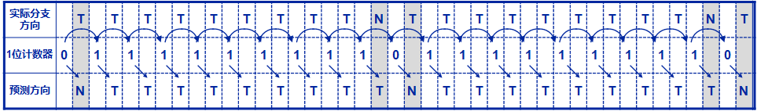
分支方向的预测 – 基于1位计数器
Prediction of Branch Direction – 1-bit Counter
void some_function() {
for (i = 0; i < 10; i++) {
...
...
}
}
ADDI $s0, $zero, 10
LOOP: ...
...
ADDI $s0, $s0, $-1
BNE $s0, $zero, LOOP
两次错误预测：退出循环和第一次进入循环
每10次分支出现2次预测错误，正确率80%

Slide 43
分支方向的预测 – 基于1位计数器
Prediction of Branch Direction – 1-bit Counter
预测条件变化过快（仅取决于上次预测结果）
对于分支方向改变不频繁的程序不适用。
预测性能有时会低于静态分支预测器，特别是，对于一些极端情况造成预测准确度为0。

Slide 44
分支方向的预测 – 基于2位饱和计数器
Prediction of Branch Direction – 2-bit Saturated Counter
预测状态信息从1位计数器增加到了2位计数器。
T
中间状态称为“弱状态”
01：弱不跳转
10：弱跳转
饱和状态称为“强状态”
00：强不跳转
11：强跳转
强状态需要2次预测错误才会改变方向
弱状态只需要1次预测错误就改变方向
11
N
T
10
预测分支发生
N
T
01
初始状态
N
预测分支不发生
00
T
N
Notes:
也称为双峰分支预测器（bimodal predictor）

Slide 45
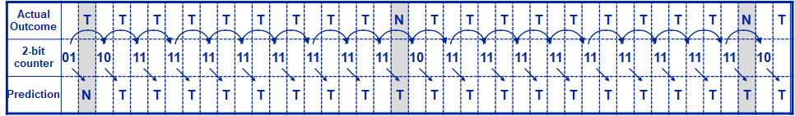
分支方向的预测 – 基于2位饱和计数器
Prediction of Branch Direction – 2-bit Saturated Counter
void some_function() {
for (i = 0; i < 10; i++) {
...
...
}
}
ADDI $s0, $zero, 10
LOOP: ...
...
ADDI $s0, $s0, $-1
BNE $s0, $zero, LOOP
1次错误预测：退出循环
每10次分支出现1次预测错误，正确率90%

Slide 46
分支方向的预测 – 基于2位饱和计数器
Prediction of Branch Direction – 2-bit Saturated Counter
基于2位饱和计数器基本就可以获得较高的预测准确率了，已被主流处理器广泛采用。
计数器宽度的增加会引起复杂度和成本的上升，而准确率提升有限。
基于2位饱和计数器的方法受初始状态影响比较大。

Slide 47
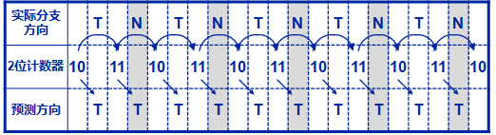
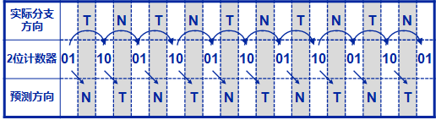
分支方向的预测 – 基于2位饱和计数器
Prediction of Branch Direction – 2-bit Saturated Counter
初始状态 = 10（弱跳转）
每10次分支出现5次预测错误，正确率50%
初始状态 = 01（弱不跳转）
每10次分支出现10次预测错误，正确率0%

Slide 48
分支方向的预测 – 分支历史表（BHT）
Prediction of Branch Direction – Branch History Table（BHT）
BHT
别名问题
k位
PC
2^{k}个
两位饱和计数器
. . .
可以在取指阶段增加预译码解决部分别名问题
. . .
更新
状态更新逻辑
实际分支方向
预测方向
Notes:
每一个PC都可以对应一个两位饱和计数器，但对于32位PC而言，共需要2Gb的存储空间（无法接受）。
只选用k位的方法造成k部分相同的所有PC值使用同一个两位饱和计数器，相互造成干扰，称为别名。

Slide 49
分支方向的预测 – 分支历史表（BHT）
Prediction of Branch Direction – Branch History Table（BHT）
BHT为2KB时，分支预测准确率达到93%，使用PC中的13位
Notes:
2位饱和计数器方法很难做到98%以上，而且对于有的程序其预测准确率为0%

Slide 50
分支目标地址的预测
Prediction of Branch Target
分支目标缓存（Branch Target Buffer，BTB）
位于取指（IF）阶段，用于预测分支目标地址
基于PC进行索引的Cache，可以与BHT合并
分支目标地址
译码阶段根据实际分支情况更新BTB
Tag
Index
00
分支类型
V
Tag
Type
BTA
BHT
命中逻辑
命中

Slide 51
训练BTB（“更新”）
Training the BTB（“Update”）
在译码阶段获取了实际分支的情况后，对BTB进行更新
更新Valid位和Tag位
更新分支目标地址（必要的时候进行替换）
更新分支方向（BHT）

Slide 52
使用BTB（“预测”）
Using the BTB（“Prediction”）
在取指阶段利用当前的PC查询BTB
BTB命中
该指令是一条分支指令
根据BHT决定分支方向，如果预测为跳转，则从BTB中读出分支目标地址
BTB缺失
该指令不是分支指令或者预测为不跳转（顺序执行）
如果译码阶段确定预测失败，则清空取指阶段已取出的指令，再将PC设置为正确值并重新读指令。
Notes:
分支只要有规律就应当能能预测准确，
if (aa==2) aa = 0;
if (bb = 2) bb = 0;
If (aa != bb) {…}

Slide 53
流水线数据通路设计
（转移指令 + 分支延迟）

Slide 54
转移指令的指令格式
Instruction Format of Branch Instructions

Slide 55
汇编指令注意事项
.set noreorder要求编译器不对指令进行调度
Tips in Assembly
延迟转移
分支预测
.set noreorder
LOOP:
beq $t2, $0, DONE
nop
addi $t1, $t1, -1
j LOOP
nop
DONE:
.set noreorder
LOOP:
beq $t2, $0, DONE
addi $t1, $t1, -1
j LOOP
DONE:
分支目标地址是PC+偏移量，不再是PC+4+偏移量
Notes:
默认汇编器处在reorder的模式下，该模式允许汇编器对指令进行重新排序，以避免流水线堵塞并获得更好的性能，在这种模式下，是不允许在代码中插入 nop指令的。反之，在noreorder模式下，指令的顺序不会被改变也不会对代码进行任何优化。

Slide 56
伪直接寻址
Pseudo Directly Addressing Mode
主要用于跳转指令J和JAL
可寻址范围：256MB，-128MB ～ +127MB

Slide 57
PC相对寻址
PC-relative Addressing Mode
主要用于分支指令BEQ和BNE
可寻址范围：256KB，-128KB ～ +127KB

Slide 58
取指阶段
执行阶段
译码阶段
转移地址1
转移地址2
转移地址3
Notes:
先是两种跳转指令的分析，再是分支指令的分析
这里面存在一条超长关键路径，将制约CPU主频，如何解决？
可以考虑对于分支的相关（译码-执行相关）采用暂停不使用前推

Slide 59
控制单元设计
（转移指令）

Slide 60
译码控制单元（DCU）
Decode Control Unit（DCU）
第一级译码逻辑（组合逻辑电路）
识别J、JAL、JR、BEQ和BNE指令
第二级译码逻辑（组合逻辑电路）
对新增输入信号，即相等使能信号equ
产生与转移指令相关的控制信号jal和jtsel

Slide 61
译码控制单元（DCU）
Decode Control Unit（DCU）
转移指令第一级译码逻辑的真值表和输出的逻辑表达式
指令 | op字段[5 : 0] | func字段[5 : 0]
J | 000010 | /
JAL | 000011 | /
JR | 000000 | 001000
BEQ | 000100 | /
BNE | 000101 | /

Slide 62
译码控制单元（DCU）
Decode Control Unit（DCU）
DCU产生的新增控制信号的含义
控制信号 | 方向 | 含义和取值情况
jtsel[1 : 0] | 输出 | 转移地址选择信号： 00表示下一条指令的地址为“PC + 4”； 01表示下一条指令的地址为跳转指令J和JAL的转移地址； 10表示下一条指令的地址为跳转指令JR的转移地址； 11表示下一条指令的地址为分支指令BEQ和BNE的转移地址。
jal | 输出 | 子程序调用使能信号： 0表示不是JAL指令，目的寄存器的地址由rd或rt字段确定； 1表示是JAL指令，目的寄存器的地址为31。
equ | 输入 | 相等使能信号： 0表示分支指令的两个源操作数不相等； 1表示分支指令的两个源操作数相等。

Slide 63
译码控制单元（DCU）
Decode Control Unit（DCU）
DCU产生的控制信号的真值表
指令 | equ | 控制信号
 |  | rreg1 | rreg2 | wreg | whilo | aluop[7:0] | alutype[2:0] | shift | immsel | rtsel | sext | upper | mreg | jal | jtsel[1:0]
ADD | X | 1 | 1 | 1 | 0 | 0001 1000 | 001 | 0 | 0 | 0 | X | X | 0 | 0 | 00
SUBU | X | 1 | 1 | 1 | 0 | 0001 1011 | 001 | 0 | 0 | 0 | X | X | 0 | 0 | 00
SLT | X | 1 | 1 | 1 | 0 | 0010 0110 | 001 | 0 | 0 | 0 | X | X | 0 | 0 | 00
AND | X | 1 | 1 | 1 | 0 | 0001 1100 | 010 | 0 | 0 | 0 | X | X | 0 | 0 | 00
MULT | X | 1 | 1 | 0 | 1 | 0001 0100 | XXX | 0 | 0 | X | X | X | X | 0 | 00
MFHI | X | 0 | 0 | 1 | 0 | 0000 1100 | 011 | X | X | 0 | X | X | 0 | 0 | 00
MFLO | X | 0 | 0 | 1 | 0 | 0000 1101 | 011 | X | X | 0 | X | X | 0 | 0 | 00
SLL | X | 0 | 1 | 1 | 0 | 0001 0001 | 100 | 1 | 0 | 0 | X | X | 0 | 0 | 00
ADDIU | X | 1 | 0 | 1 | 0 | 0001 1001 | 001 | 0 | 1 | 1 | 1 | 0 | 0 | 0 | 00
SLTIU | X | 1 | 0 | 1 | 0 | 0010 0111 | 001 | 0 | 1 | 1 | 1 | 0 | 0 | 0 | 00
ORI | X | 1 | 0 | 1 | 0 | 0001 1101 | 010 | 0 | 1 | 1 | 0 | 0 | 0 | 0 | 00
LUI | X | 0 | 0 | 1 | 0 | 0000 0101 | 010 | X | 1 | 1 | X | 1 | 0 | 0 | 00
LB | X | 1 | 0 | 1 | 0 | 1001 0000 | 001 | 0 | 1 | 1 | 1 | 0 | 1 | 0 | 00
LW | X | 1 | 0 | 1 | 0 | 1001 0010 | 001 | 0 | 1 | 1 | 1 | 0 | 1 | 0 | 00
SB | X | 1 | 1 | 0 | 0 | 1001 1000 | 001 | 0 | 1 | X | 1 | 0 | X | 0 | 00
SW | X | 1 | 1 | 0 | 0 | 1001 1010 | 001 | 0 | 1 | X | 1 | 0 | X | 0 | 00
J | X | 0 | 0 | 0 | 0 | 0010 1100 | 101 | X | X | X | X | X | X | X | 01
JAL | X | 0 | 0 | 1 | 0 | 0010 1110 | 101 | X | X | X | X | X | 0 | 1 | 01
JR | X | 1 | 0 | 0 | 0 | 0010 1101 | 101 | 0 | X | X | X | X | X | X | 10
BEQ | 0 | 1 | 1 | 0 | 0 | 0011 0000 | 101 | 0 | 0 | X | X | X | X | X | 00
BEQ | 1 |  |  |  |  |  |  |  |  |  |  |  |  |  | 11
BNE | 0 | 1 | 1 | 0 | 0 | 0011 0001 | 101 | 0 | 0 | X | X | X | X | X | 11
BNE | 1 |  |  |  |  |  |  |  |  |  |  |  |  |  | 00

Slide 64
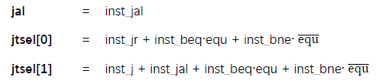
译码控制单元（DCU）
Decode Control Unit（DCU）
新增的控制信号的逻辑表达式

Slide 65
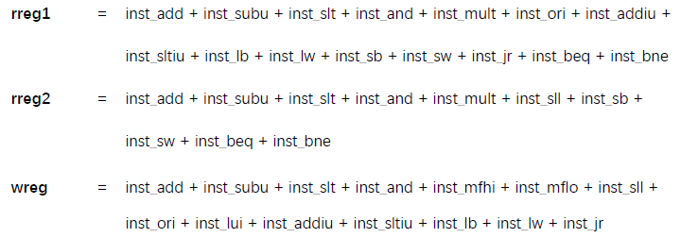
译码控制单元（DCU）
Decode Control Unit（DCU）
需要修改的控制信号的逻辑表达式（1）

Slide 66
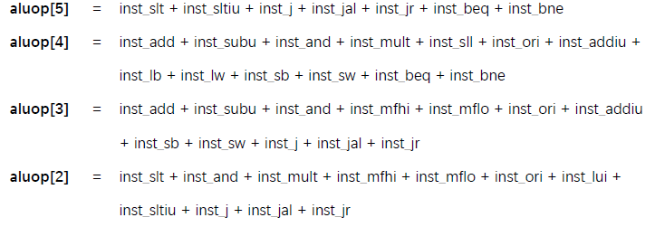
译码控制单元（DCU）
Decode Control Unit（DCU）
需要修改的控制信号的逻辑表达式（2）

Slide 67
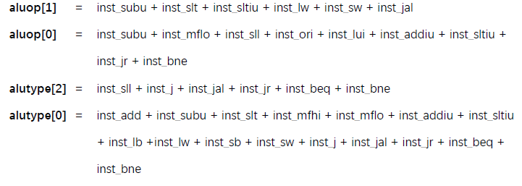
译码控制单元（DCU）
Decode Control Unit（DCU）
需要修改的控制信号的逻辑表达式（3）

Slide 68
流水线的暂停机制

Slide 69
流水线暂停的原因
Reasons of Pipeline Halt
对于一些特殊情况，为了保证程序执行的正确性，必须先暂时终止流水线的运行，等待相关指令执行完成，才可恢复流水线的运行。对于MiniMIPS32处理器而言，造成其流水线暂停的原因有两个：
多周期指令
加载相关

Slide 70
多周期指令
Instructions with Multiple Cycles
多周期指令是指其需要花费多个时钟周期才能通过某个流水段。
在MiniMIPS32处理器中，当流水线满负荷工作后，大多数指令都可在1个时钟周期内执行完成，只有除法指令（DIV和DIVU）在执行阶段需要花费多个时钟周期。
因此，当除法指令到达执行阶段后，需要先暂停流水线，等待其执行完毕，否则后续进入流水线的指令会破坏除法指令的执行状态，导致错误的计算结果。

Slide 71
加载相关
Load Dependency
定向前推可以消除针对通用寄存器的RAW冒险，使流水线不停顿。
但该方法对于MiniMIPS32处理器有效必须满足一个前提条件：
就是待写入目的寄存器的数据必须可以在执行阶段计算出来
而对于加载指令，这个前提条件就无法满足了，因为加载指令要在写回阶段才能从数据存储器中获得待写入目的寄存器的值。

Slide 72
加载相关
Load Dependency
加载相关会出现在相邻指令间和相隔一条的两条指令间，即译码-执行相关和译码-访存相关

Slide 73
消除加载相关
Remove Load Dependency

Slide 74
多周期除法指令DIV的设计

Slide 75
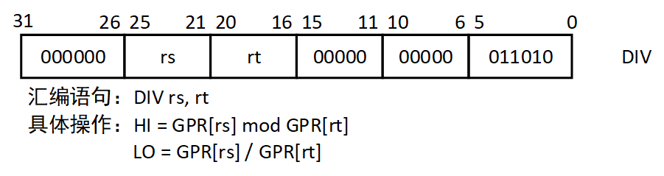
除法指令的指令格式
Instruction Format of Division Instructions
采用试商法实现除法运算

Slide 76
汇编指令注意事项
Tips in Assembly
divu $t0, $t1
divu $zero, $t0, $t1
反汇编结果
反汇编结果
bnez $t1, LABLE1
divu $zero, $t0, $t1
break 0x7
LABLE1:
mflo $t0
divu $zero, $t0, $t1
计算结果仍然保存在HILO寄存器

Slide 77
1位试商法
1-bit Division Method
每个时钟周期选取被除数中的1位参与运算。
对于32位的除法，需要32个时钟周期才能得到除法的结果。
假设被除数数为m，除数为n，商保存到s中，二进制被除数的位数为k，1位试商法的计算流程如下：

Slide 78
1位试商法
1-bit Division Method
步骤1：取出被除数的最高位m[k - 1]，使用被除数的最高位减去除数n，如果结果大于等于0，则商s[k - 1]为1；反之为0。
步骤2：如果上一步的结果为0，表示当前的被减数（minuend）小于除数，则取出被除数剩下的值得最高位m[k - 2]，与当前被减数组合作为下一轮的被减数；如果上一步得出的结果是1，表示当前的被减数大于除数，则利用上一步中减法的结果与被除数剩下的值的最高位m[k - 2]组合作为下一轮的被减数。然后k减1。
步骤3：新的被减数减去除数，如果结果大于等于0，则商的s[k - 2]为1；否则为0。重复步骤2和步骤3，直到k等于0。最终剩下的被减数就是余数。

Slide 79
2位试商法
2-bit Division Method
每个时钟周期选取被除数中的2位参与运算。
对32位除法，需要16个时钟周期得到除法的结果（减少1半时间）。
假设被除数数为m，除数为n，商保存到s中，二进制被除数的位数为k，2位试商法的计算流程如下：

Slide 80
2位试商法
2-bit Division Method
步骤1：取出被除数的最高2位m[k – 1, k - 2]，使用m[k – 1, k - 2] 分别尝试减去除数n的i倍，i的取值可能为3、2和1。当i = 3时，如果减法结果大于等于0，则商s[k – 1, k - 2]为11；否则，当i = 2时，如果减法结果大于等于0，则商s[k – 1, k - 2]为10；否则，当i = 1时，如果减法结果大于等于0，则商s[k – 1, k - 2]为01；否则，商s[k – 1, k - 2]为00。
步骤2：如果上一步的结果为00，表示当前的被减数小于除数，则取出被除数剩下的值得最高2位m[k-3, k-4]，与当前被减数组合作为下一轮的被减数；如果上一步得出的结果是11、10或01，表示当前的被减数大于除数，则利用上一步中减法的结果与被除数剩下的值的最高2位m[k – 3, k - 4]组合作为下一轮的被减数。然后k减2。
步骤3：新的被减数尝试分别减去除数n的i倍，i取值可能为3、2和1。当i = 3时，如果减法结果大于等于0，则商s[k – 3, k - 4]为11；否则，当i = 2时，如果减法结果大于等于0，则商s[k – 3, k - 4]为10；否则，当i = 1时，如果减法结果大于等于0，则商s[k – 3, k - 4]为01；否则，商s[k – 3, k - 4]为00。重复步骤2、3，直到k等于0。最终剩下的被减数就是余数。

Slide 81
2位试商法的实例
An Example of 2-bit Division Method
使用2位试商法计算7'b0101101/7'b0000011（最高位为符号位）
步骤 |  | minuend | i | minuend-n×i | k | s | 说明
设置初值 |  |  |  |  | 6 | 000000 | 设置被除数m为101101，除数n为000011，k为6，同时s清0
0 | 开始 | 10 | 0 | i=3、2、1，均小于0 | 6 | 000000 | 当i=3、2、1时，10-000011×i均小于0，故商s[5, 4]=00
 | 结束 | 1011 |  |  | 4 |  | 新的minuend=(minuend, m[3, 2])
1 | 开始 | 1011 | 3 | i=3时，大于0 | 4 | 001100 | 当i=3时，1011-000011×3=10，大于0，故商[3, 2]=11
 | 结束 | 1001 |  |  | 2 |  | 新的minuend=(1011-000011×3, m[1, 0])
2 | 开始 | 1001 | 3 | i=3时，等于0 | 2 | 001111 | 当i=3时，1001-000011×3=0，故商[1, 0]=11
全部结束 |  |  |  |  | 0 | 001111 | 最终商为001111

Slide 82
支持暂停机制的流水线的设计

Slide 83
流水线暂停
Pipeline Halt
触发流水线暂停的指令之前进入流水线的指令可以运行完，不需要暂停
Notes:
当某条指令在某个流水段发出暂停请求时并不需要所有流水段都暂停工作，只需要将发出暂停请求的流水段及其之前的流水段暂停而处于该流水段之后的指令可以继续运行完毕

Slide 84
stall信号每位的含义？
判断加载相关
SKIP
Notes:
哪些阶段暂停：执行及以前
组合逻辑无法停止计算，但可以使流水线寄存器（中间寄存器）的值保持不变。
实现暂停的基本思想：不再进行取指，即PC值保持不变，同时各级流水线寄存器（ifid_reg、idexe_reg、exemem_reg和memwb_reg）的值也保持不变

Slide 85
判断加载相关的规则
Rules to Decide the Load Dependency
如果当前处于执行阶段的指令是加载指令，并且与处于译码阶段指令存在数据相关，则这种数据相关属于加载相关。
(exe2id_wreg==TRUE) && (rs==exe2id_wa) && (exe2id_mreg==TRUE)
(exe2id_wreg==TRUE) && (rt==exe2id_wa) && (exe2id_mreg==TRUE)
如果当前处于访存阶段的指令是加载指令，并且与处于译码阶段指令存在数据相关，则这种数据相关也属于加载相关。
(exe2id_wreg==TRUE) && (rs==exe2id_wa) && (exe2id_mreg==TRUE)
(exe2id_wreg==TRUE) && (rt==exe2id_wa) && (exe2id_mreg==TRUE)

Slide 86
暂停信号（stall）
Halt Signal（stall）
stall暂停信号 | 含义
stall[0] | 表示PC是否保持不变，0表示可以改变，1表示保持不变
stall[1] | 表示取指阶段是否暂停，0表示不暂停，1表示暂停
stall[2] | 表示译码阶段是否暂停，0表示不暂停，1表示暂停
stall[3] | 表示执行阶段是否暂停，0表示不暂停，1表示暂停
BACK

Slide 87
引入暂停级之后流水线寄存器的取值
Values of Pipeline Registers after Using Halt Mechanism
各个流水线寄存器接收到暂停信号后，根据其前后两个阶段的暂停情况，确定流水线寄存器的值。例如，对于流水线寄存器idexe_reg，其取值会出现以下3种情况：
如果译码阶段暂停（stall[2] == 1），执行阶段不暂停（stall[3] == 0）,则将空指令通过流水线寄存器idexe_reg从译码阶段传递给执行阶段。
如果译码阶段不暂停（stall[2] == 0），则将当前处于译码阶段的指令译码信息通过流水线寄存器idexe_reg传递给执行阶段。
如果译码阶段暂停（stall[2] == 1），执行阶段也暂停（stall[3] == 1），则维持流水线寄存器idexe_reg的值不变。

